Slide 1
PENERAPAN ALGORITMA LSTM
( Long-Short Term Memory )
UNTUK PREDIKSI HARGA SAHAM
Rachmad Agung Pambudi
16041110032

Slide 2





Latar Belakang
Prediksi Saham
Proses dalam menduga atau memperkirakan kejadian yang terjadi diwaku mendatang dengan memanfaatkan informasi atau data yang relevan pada waktu sebelumnya (historis) melalui metode ilmiah [2]
Saham
Merupakan sebuah surat berharga yang dikeluarkan oleh sebuah perusahaan, baik Swasta maupun BUMN yang mencari modal dari bursa efek dengan cara menerbitkan efek atau bisa disebut emiten. [6]
Long Short Term Memory (LSTM)
Merupakan salah satu metode dari Recurrent Neural Network (RNN). LSTM diajukan oleh Sepp Hochreiter dan Jurgen Schimidhuber pada tahun 1927. LSTM di design untuk menghindari masalah long term dependency yang ada pada RNN (Grave, 2014) [4].

Slide 3
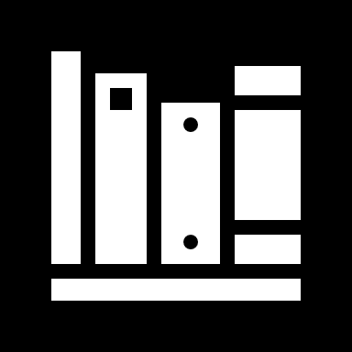
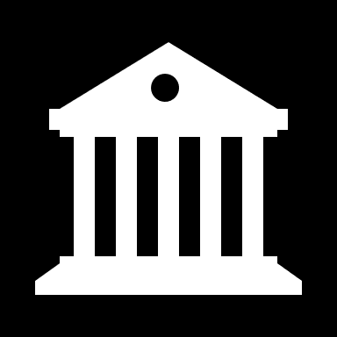
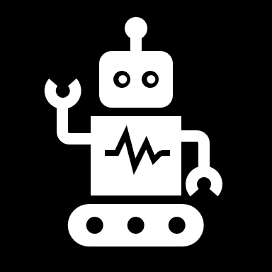
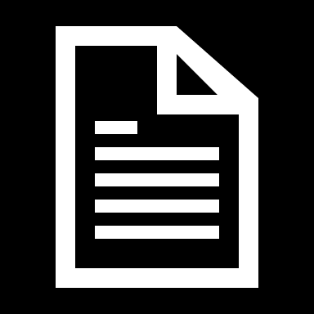
Batasan-Batasan Masalah
Data
Data yang akan digunakan pada penelitian ini adalah data saham disitus Alphavantage(https://www.alphavantage.co/) dan situs pendukungnya yahoo finance.
Saham
Data yang akan digunakan pada penelitian ini adalah harga saham PT Semen Indonesia (Persero) Tbk saat harga penutupan.
Metode
Metode yang digunakan LSTM (Long-Short Term Memory) dengan banyak urutan 5
Spesifik Data
Data saham tidak mempertimbangkan hari libur. Dan data yang dipakai 1500 data, dari tanggal (09/01/2014) sampai (09/01/2020)

Slide 4
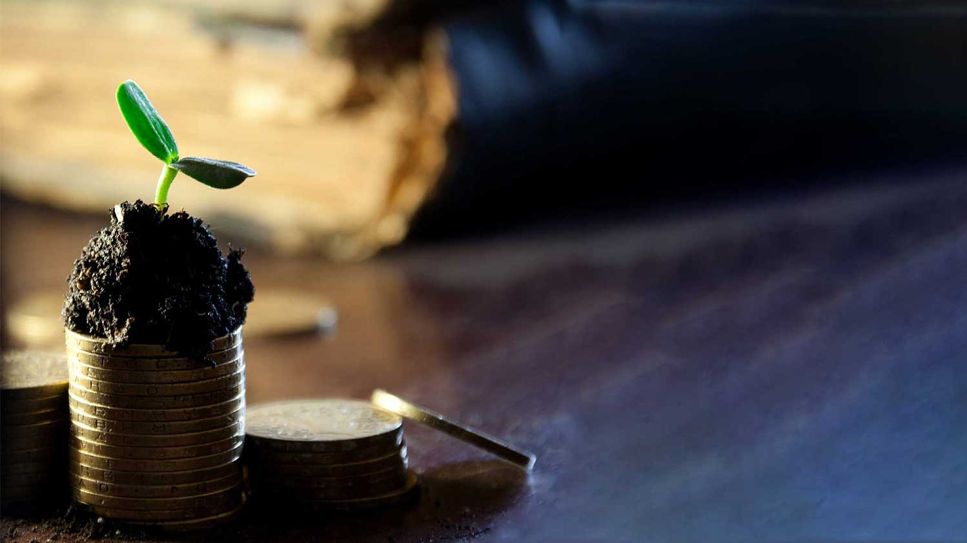
KAJIAN PUSTAKA
01
SAHAM
Sebuah surat berharga yang dikeluarkan oleh sebuah perusahaan, baik Swasta maupun BUMN yang mencari modal dari bursa efek.
02
Recurrent neural network
Tidak dapat belajar menghubungkan informasi jika dalam pembelajarnya memiliki langkah atau data yang terlalu banyak.
03
Long Short Term Memory
Merupakan salah satu metode dari Recurrent Neural Network (RNN), yang dapat mengatur memori pada setiap masukannya dengan menggunakan memory cells dan gate units.

Slide 5

SAHAM
Saham merupakan sebuah surat berharga yang dikeluarkan oleh sebuah perusahaan, baik Swasta maupun BUMN yang mencari modal dari bursa efek dengan cara menerbitkan efek atau bisa disebut emiten.
SAHAM
SELL
PT Semen Indonesia (Persero) Tbk
BUY
Pada tanggal 17 Mei 1991 PT Semen Gresik Tbk mendapatkan persetujuan Badan Pengawas Pasar Modal (Bapepam) lewat surat bernomor S-622/PM/1991 menerbitkan prospektus IPO pada 20 Mei 1991 dengan menawarkan sebanyak 40 juta saham pada harga Rp 7.000 per saham dengan menargetkan modal segar Rp 280 miliar.
SELL
BUY

Slide 6
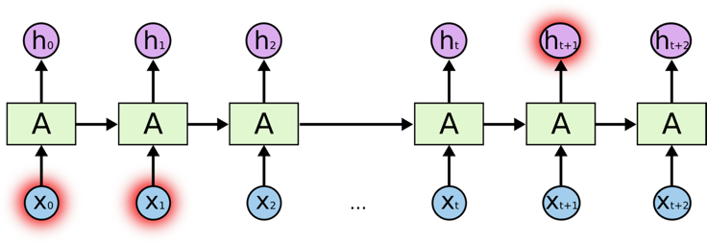
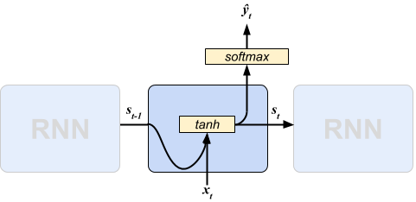
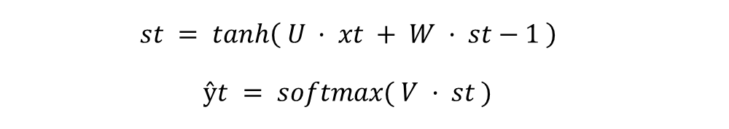
Recurrent Neural Network (RNN)
Recurrent neural network (Vanilla RNN) tidak dapat belajar menghubungkan informasi jika dalam pembelajarnya memiliki langkah atau data yang terlalu banyak, karena menyebabkan penyimpanan lama yang tersimpan akan tidak berguna dengan seiringnya berjalannya waktu karena akan tertimpa atau tergantikan dengan memori baru (Vanishing Gradient Problem), permasalahan ini ditemukan oleh Bengio, et al. (1994).
$$st = tanh\left( U · xt + W · st−1 \right)$$
$$ŷt = softmax( V · st )$$

Slide 7
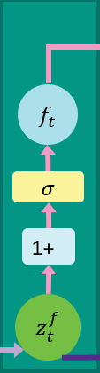
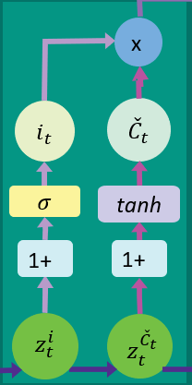
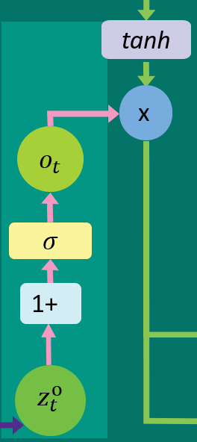




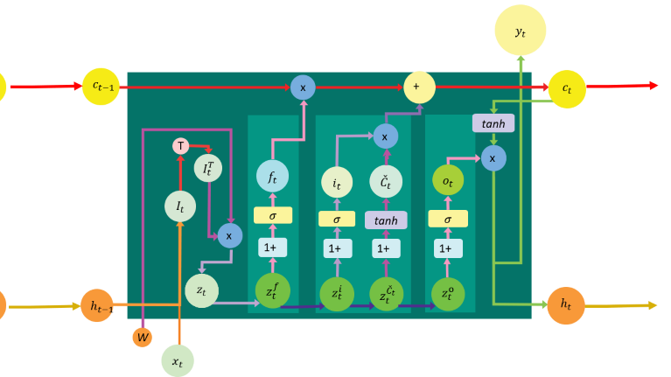






Long Short Term Memory (LSTM)
Long Short Term Memory Networks (LSTM) merupakan salah satu metode dari Recurrent Neural Network (RNN). LSTM diajukan oleh Sepp Hochreiter dan Jurgen Schimidhuber pada tahun 1927. LSTM di design untuk menghindari masalah long term dependency yang ada pada RNN (Grave, 2014). Dan dapat mengatur memori pada setiap masukannya dengan menggunakan memory cells dan gate units
3. Update cell state ($c_{t})$
Proses melupakan hal-hal yang sudah diseleksi untuk dilupakan sebelumnya $f_{t}∗ {\check{C}}_{t−1}$ dan proses menambahkan informasi yang sudah ditentukan sebelumnya $i_{t}∗ {\check{C}}_{t}$
$c_{t}=f_{t}∗c_{t−1}+i_{t}∗{\check{c}}_{t}$
1. Penjagaan gerbang (Keep gate)
2. Menambahkan informasi baru (write gate)
4. Membaca keputusan (Output)
$$c_{t−1}$$
+
$$c_{t}$$
Dari gerbang ini diberikan output antara dua bilangan 0 atau 1 dimana ft = 0 maka keadaan sebelumnya akan dilupakan, sementara jika ft = 1 keadaan sebelumnya tidak berubah
Menambahkan informasi baru Penentuan apa yang disimpan dalam keadaan sel, di dalam gerbang ini terdapat 2 lapisan yaitu :
a. lapisan gerbang input.
Menambahkan nilai baru dari input.
b. Lapisan tanh
Membuat vektor nilai kandidat baru.
Proses ini akan menentukan bagaian sel mana yang akan dihasilkan dangan bantuan lapisan gerbang output dan lapisan tanh akan memberikan nilai antara -1 dan +1
x
x
$$f_{t}$$
$$i_{t}$$
$${\check{C}}_{t}$$
$f_{t}=σ\left(z_{t}^{f}+ b_{f}\right)$
$$o_{t}=σ\left(z_{t}^{o}+ b_{o}\right)$$
$$i_{t}=σ\left(z_{t}^{i}+ b_{i}\right) \text{dan} {\check{C}}_{t}=\text{tanh}\left(z_{t}^{{\check{C}}_{t}}+ b_{\check{C}}\right)$$

Slide 8
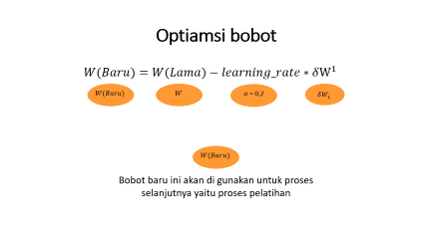
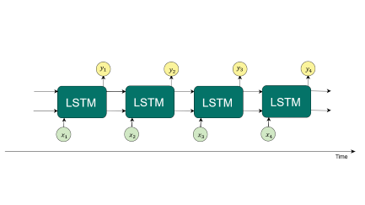
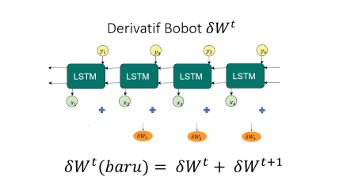
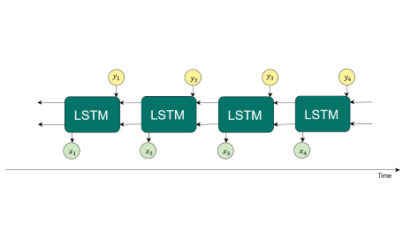
Algoritma pelatihan Long Short Term Memory (LSTM)
1. Forward
2. Backward
3. Derivatif bobot
4. Optimasi bobot

Slide 9
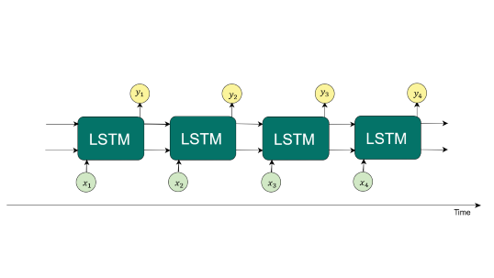
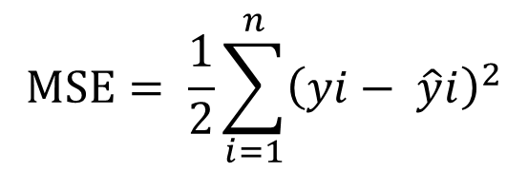
Algoritma pengujian Long Short Term Memory (LSTM)
$$MSE= \frac{1}{2}\sum_{i=1}^{n}{{\left(yi− \hat{y}i\right)}^{2}}$$
2. Menghitung total error
menggunakan mean squared error
1. Forward

Slide 10
Penelitihan Terkait
Beberapa Penelitihan Terkait
S. Hochreiter and J. Schmidhuber (1997)
D. Karmiani, R. Kazi,dkk (2019)
A.Ghosh, S. Bose, dkk
(2019)
N. Imam, dkk
(2019)
Penemuan Metode LSTM oleh Sepp Hochreiter dan Jurgen Schimidhuber pada tahun 1927
Comparison of Predictive Algorithms: Backpropagation, SVM, LSTM and Kalman Filter for Stock Market
Stock Price Prediction Using LSTM on Indian Share Market
Forecasting Saham Syariah dengan
Menggunakan LSTM

Slide 11

METODE USULAN
01
Rancangan Arsitektur Sistem
Arsitektur ini adalah perancangan menggunakan diagram I-P-O.
02
Analisa Kebutuhan
Dari kebutuhan Hardware, Software.
03
Desain Rancangan
Perancangan sistem yang dibuat untuk membangun sistem prediksi dengan flowchart yang akan diimplementasikan.

Slide 12
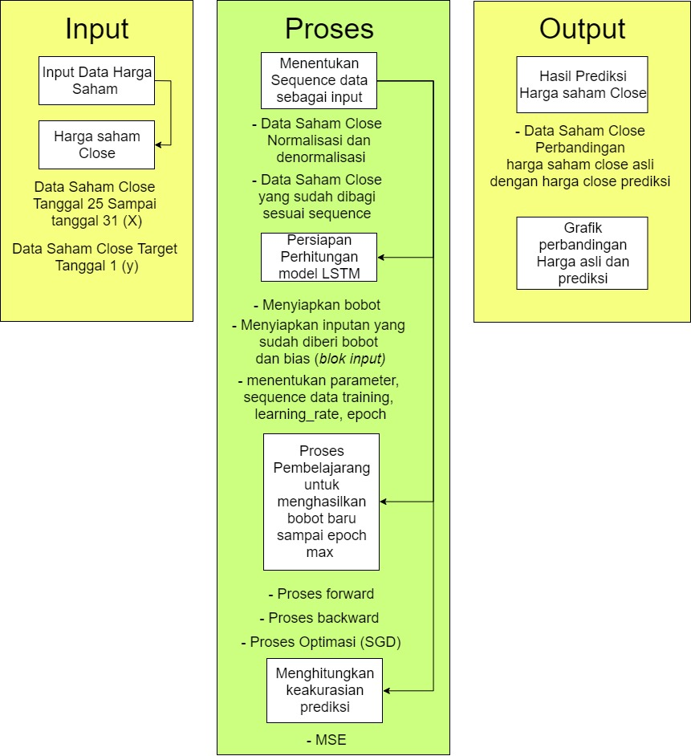
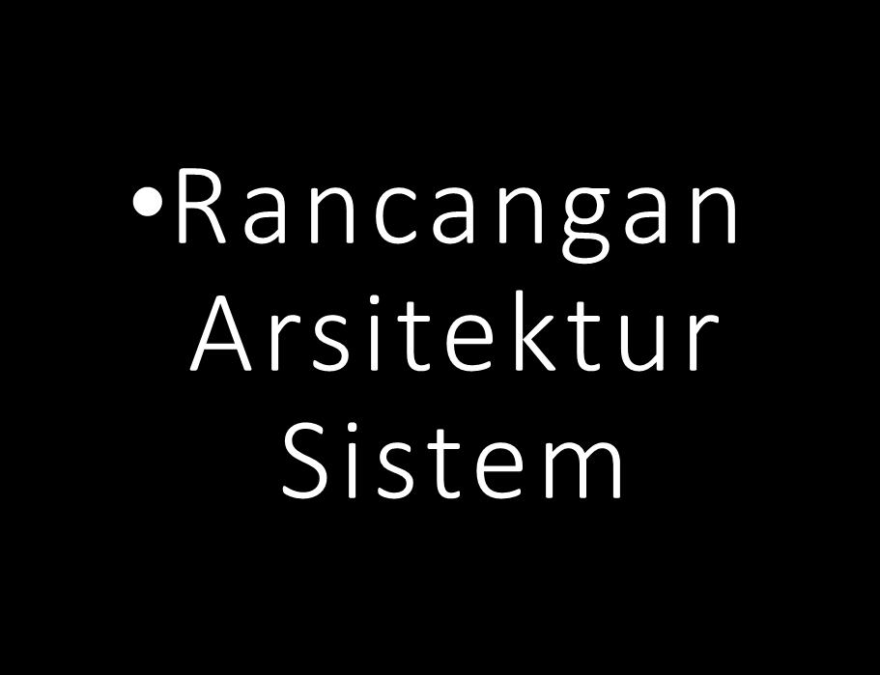

Slide 13
Analisa Kebutuhan
40%
40% Kebutuhan Software
Hardware yang digunakan dalam pembuatan sistem penerapan metode LSTM untuk penerapan metode LSTM dalam prediksi harga saham adalah sebagai berikut :
Laptop dengan spesifikasi sebagai berikut :
Processor : Intel® Core™ i5-4200U CPU @ 1.60GHz
Memori : 8 RAM
Content
80% Kebutuhan Hardware
80%
Software yang yang digunakan dalam pembuatan sistem penerapan metode LSTM untuk penerapan metode LSTM dalam prediksi harga saham adalah sebagai berikut :
Operating system : Windows 10 Pro 64-bit
Program Tool : IDLE Python
Text Editor : Visual studio code
Content

Slide 14
Flowchart Sistem Keseluruhan
MULAI
K-Fold Validation
Input
Pembuatan Jaringan Squence
Perhitungan LSTM
Bobot Baru
Hasil Prediksi
Perbandingan hasil Prediksi dengan data asli
Kesimpulan dan pembuatan Laporan
Selesai

Slide 15
THANK YOU
Rachmad Agung Pambudi
160411100032

Slide 16








$$y_{1}$$
$$y_{2}$$
$$y_{3}$$
$$y_{4}$$
LSTM
LSTM
LSTM
LSTM
$$x_{1}$$
$$x_{2}$$
$$x_{3}$$
$$x_{4}$$
T
ime

Slide 17



$$y_{1}$$
$$y_{2}$$
$$y_{3}$$
$$y_{4}$$
LSTM
LSTM
LSTM
LSTM
$$x_{2}$$
$$x_{3}$$
$$x_{4}$$
$$x_{1}$$
T
ime

Slide 18

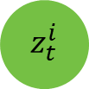
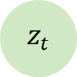
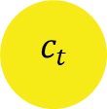
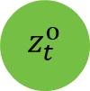

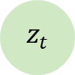


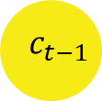
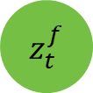















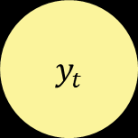





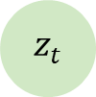
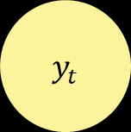

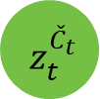
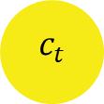
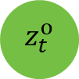




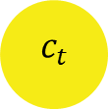
$$y_{t}$$
$$y_{t}$$
$$c_{t−1}$$
$$c_{t}$$
$$c_{t−1}$$
$$c_{t}$$
x
+
x
+
$$c_{t}$$
$$\text{t}\text{anh}$$
x
x
x
T
x
x
$$I_{t}^{T}$$
$$f_{t}$$
$$I_{t}^{T}$$
$$f_{t}$$
$$i_{t}$$
$${\check{C}}_{t}$$
$$o_{t}$$
$$i_{t}$$
$${\check{C}}_{t}$$
$$o_{t}$$
$$I_{t}$$
$$I_{t}$$
$$σ$$
$$σ$$
$$\text{t}\text{anh}$$
$$σ$$
x
x
1+
1+
1+
1+
$$z_{t}$$
$$z_{t}^{f}$$
$$z_{t}$$
$$z_{t}^{f}$$
$$z_{t}$$
$$z_{t}$$
$$z_{t}^{i}$$
$$z_{t}^{{\check{C}}_{t}}$$
$$z_{t}^{o}$$
$$z_{t}$$
$$z_{t}^{i}$$
$$z_{t}^{{\check{C}}_{t}}$$
$$z_{t}^{o}$$
$$h_{t−1}$$
$$h_{t}$$
$$h_{t−1}$$
$$h_{t}$$
W
W
$$x_{t}$$
$$x_{t}$$

Slide 19


$$y_{2}$$
$$y_{1}$$
$$y_{3}$$
$$y_{4}$$
LSTM
LSTM
LSTM
LSTM
$$x_{1}$$
$$x_{3}$$
$$x_{4}$$
$$x_{2}$$
T
ime

Slide 20


$$y_{3}$$
$$y_{1}$$
$$y_{2}$$
$$y_{4}$$
LSTM
LSTM
LSTM
LSTM
$$x_{1}$$
$$x_{2}$$
$$x_{4}$$
$$x_{3}$$
T
ime

Slide 21



$$y_{4}$$
$$y_{1}$$
$$y_{2}$$
$$y_{3}$$
LSTM
LSTM
LSTM
LSTM
$$x_{1}$$
$$x_{2}$$
$$x_{3}$$
$$x_{4}$$
T
ime

Slide 22
$$y_{t}$$
$$y_{t}$$
$$c_{t−1}$$
$$c_{t}$$
$$c_{t−1}$$
$$c_{t}$$
x
+
x
+
$$c_{t}$$
$$\text{t}\text{anh}$$
x
x
x
T
x
x
$$I_{t}^{T}$$
$$f_{t}$$
$$I_{t}^{T}$$
$$f_{t}$$
$$i_{t}$$
$${\check{C}}_{t}$$
$$o_{t}$$
$$i_{t}$$
$${\check{C}}_{t}$$
$$o_{t}$$
$$I_{t}$$
$$I_{t}$$
$$σ$$
$$σ$$
$$\text{t}\text{anh}$$
$$σ$$
x
x
1+
1+
1+
1+
$$z_{t}$$
$$z_{t}^{f}$$
$$z_{t}$$
$$z_{t}^{f}$$
$$z_{t}$$
$$z_{t}$$
$$z_{t}^{i}$$
$$z_{t}^{{\check{C}}_{t}}$$
$$z_{t}^{o}$$
$$z_{t}$$
$$z_{t}^{i}$$
$$z_{t}^{{\check{C}}_{t}}$$
$$z_{t}^{o}$$
$$h_{t−1}$$
$$h_{t}$$
$$h_{t−1}$$
$$h_{t}$$
W
W
W
$$x_{t}$$
$$x_{t}$$

Slide 23
$$y_{1}$$
$$y_{2}$$
$$y_{3}$$
$$y_{4}$$
LSTM
LSTM
LSTM
LSTM
$$x_{1}$$
$$x_{2}$$
$$x_{3}$$
$$x_{4}$$
T
ime

Slide 24



$$y_{4}$$
$$y_{1}$$
$$y_{2}$$
$$y_{3}$$
LSTM
LSTM
LSTM
LSTM
$$x_{2}$$
$δ$W
$$x_{1}$$
$$x_{3}$$
$$x_{4}$$
T
ime

Slide 25
























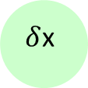




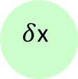



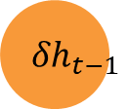



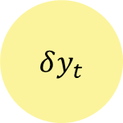









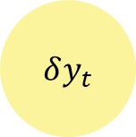




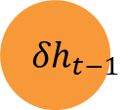




$$δy_{t}$$
$$δy_{t}$$
$$c_{t−1}$$
$$c_{t−1}$$
$$c_{t}$$
$$c_{t}$$
$$δc^{t}+=$$
$$c_{t}$$
$$δc^{t}+=$$
$$δc^{t}+=$$
$$δc^{t−1}$$
x
$$δc^{t}+=$$
$$δc^{t−1}$$
$$δc^{t}+=$$
x
x
x
sqrt
T
x
x
x
x
$$\text{tanh}$$
x
$$i_{t}$$
$$o_{t}$$
$$i_{t}$$
$$i_{t}$$
$$o_{t}$$
$$o_{t}$$
$$i_{t}$$
$${\check{C}}_{t}$$
$$o_{t}$$
1-
$${\check{C}}_{t}$$
1-
$${\check{C}}_{t}$$
$${δI^{t}}^{T}$$
$${δI^{t}}^{T}$$
$${δI^{t}}^{T}$$
$$\text{tanh}$$
x
x
x
$$f_{t}$$
$$\text{tanh}$$
x
$$f_{t}$$
$$f_{t}$$
$$f_{t}$$
$$δo^{t}$$
$$δo^{t}$$
1-
x
x
x
$$δf^{t}$$
1-
sqrt
$$δf^{t}$$
$$δi^{t}$$
$$δa^{t}$$
$$δi^{t}$$
$$δa^{t}$$
$${δz^{t}}^{T}$$
$${δz^{t}}^{T}$$
1-
$${δz^{t}}^{T}$$
$$δ{zf}^{t}$$
$$δ{zi}^{t}$$
$$δ{z\hat{a}}^{t}$$
$$δ{zo}^{t}$$
$$δ{zf}^{t}$$
$$δ{zi}^{t}$$
$$δ{z\hat{a}}^{t}$$
$$δ{zo}^{t}$$
$$δh^{t}$$
$${δh}_{t−1}$$
$$δh^{t}$$
$${δh}_{t−1}$$
$$δh^{t}$$
T
$$δI^{t}$$
$$δI^{t}$$
W
W
$δ$W
$δ$W
$δ$x
$δ$x

Slide 26


$$y_{3}$$
$$y_{1}$$
$$y_{2}$$
$$y_{4}$$
LSTM
LSTM
LSTM
LSTM
$$x_{1}$$
$$x_{2}$$
$δ$W
$$x_{4}$$
$$x_{3}$$
T
ime

Slide 27



$$y_{2}$$
$$y_{1}$$
$$y_{3}$$
$$y_{4}$$
LSTM
LSTM
LSTM
LSTM
$$x_{1}$$
$δ$W
$$x_{3}$$
$$x_{4}$$
$$x_{2}$$
T
ime

Slide 28


$$y_{1}$$
$$y_{2}$$
$$y_{3}$$
$$y_{4}$$
LSTM
LSTM
LSTM
LSTM
$δ$W
$$x_{2}$$
$$x_{3}$$
$$x_{4}$$
$$x_{1}$$
T
ime

Slide 29




















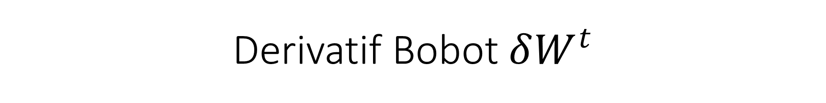

Derivatif Bobot $δW^{t}$
$$y_{1}$$
$$y_{2}$$
$$y_{3}$$
$$y_{4}$$
LSTM
LSTM
LSTM
LSTM
$$δW_{1}$$
$$δW_{2}$$
$$δW_{3}$$
$$δW_{4}$$
$$δW_{5}$$
$$x_{1}$$
$$x_{2}$$
$$x_{3}$$
$$x_{4}$$
$$δW_{2}$$
$$δW_{2}$$
$$δW_{3}$$
$$δW_{4}$$
$$δW_{1}$$
$$δW_{3}$$
$$δW_{4}$$
$$δW_{1}$$
$$δW^{t}(baru)= δW^{t}+ δW^{t+1}$$

Slide 30
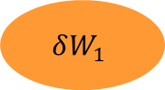
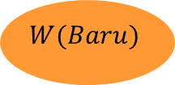

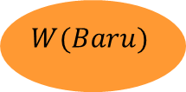
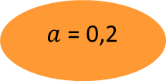
Optiamsi bobot
$$W(Baru)=W(Lama)−learning_rate∗δW^{1}$$
$$W(Baru)$$
$$W$$
$a$ = 0,2
$$δW_{1}$$
$$W(Baru)$$
Bobot baru ini akan di gunakan untuk proses selanjutnya yaitu proses pelatihan

